Slide 1
I RADICALI LIBERI E GLI ANTIOSSIDANTI
MARTINA SALDUTTI VDs

Slide 2
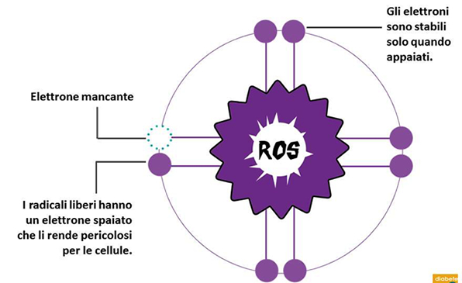

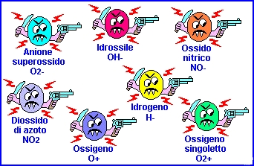
I RADICALI LIBERI
In chimica organica, si chiamano radicali liberi gli atomi o gruppi atomici aventi un elettrone spaiato. Essi sono prodotti durante la rottura omolitica o radicalica di un legame covalente. La rottura covalente può essere provocata dalle radiazioni ultraviolette (fotolisi) o dal calore (termolisi). I radicali liberi sono fortemente instabili e tendono a riformare legami covalenti.

Slide 3
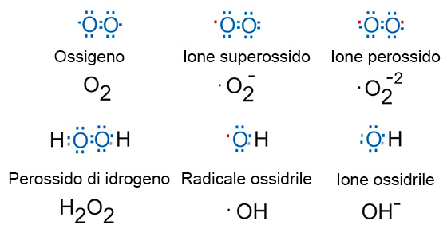
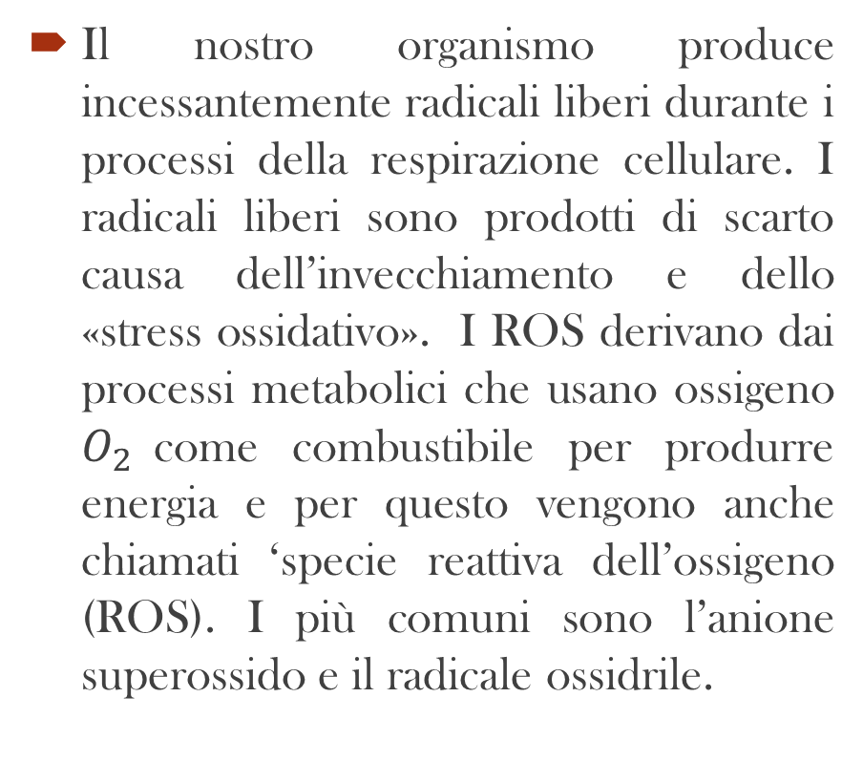
I RADICALI LIBERI O ROS
Il nostro organismo produce incessantemente radicali liberi durante i processi della respirazione cellulare. I radicali liberi sono prodotti di scarto causa dell’invecchiamento e dello «stress ossidativo». I ROS derivano dai processi metabolici che usano ossigeno $O_{2}$come combustibile per produrre energia e per questo vengono anche chiamati ‘specie reattiva dell’ossigeno (ROS). I più comuni sono l’anione superossido e il radicale ossidrile.

Slide 4
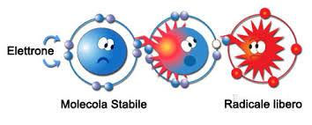
PERICOLOSE REAZIONI A CATENA
Ogni radicale ha un elettrone spaiato nel livello energetico più esterno, per questo è altamente instabile. I ROS danno vita ad un pericoloso meccanismo di instabilità a catena, poiché tendono ad appropriarsi di un elettrone appartenente alle molecole con cui vengono in contatto, che a loro colta diventando instabili. Questo processo può durare pochi secondi o addirittura ore e se non viene fermato tempestivamente danneggia le strutture cellulari creando una situazione di stress ossidativo

Slide 5
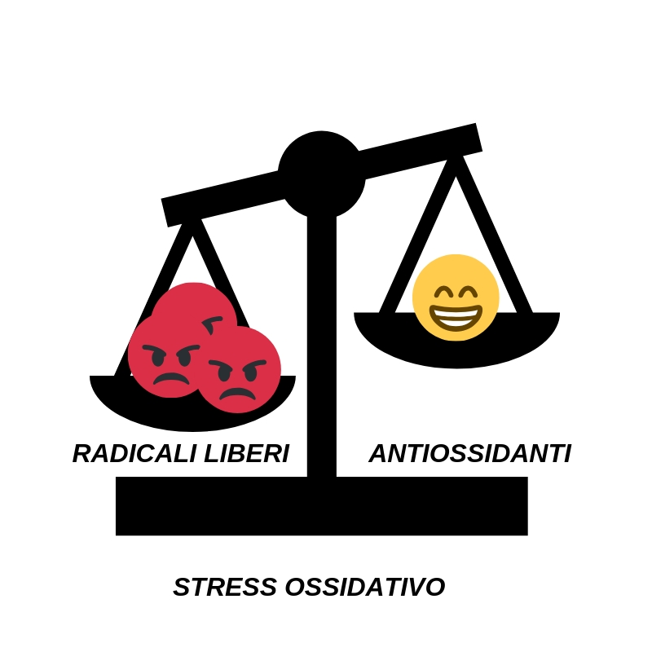
Lo stress ossidativo
I radicali attaccano le parti fondamentali delle cellule, come ad esempio:
Le membrane (perossidazione lipidica)
Proteine di membrana
Organuli interni della cellula
Acidi nucleici (RNA e DNA)
Lo stress ossidativo è correlato all’insorgenza di malattie cardiovascolari, tumori, diabete e altre malattie croniche, come i morbi di Parkinson e Alzheimer, l’artite reumatoide, la sclerosi multipla, l’enfisema polmonare

Slide 6
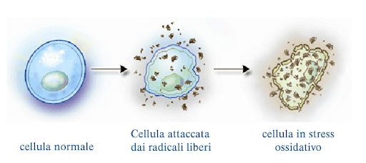
I radicali liberi sono causa dell’invecchiamento?
Nel 1956, Denham Harman, chimico, biologo e medico dell’Università del Nebraska, ha proposto la teoria dell’invecchiamento basata sui radicali liberi, secondo cui con il passare degli anni, questi composti si accumulano nell’organismo e svolgono una potente azione ossidante, dannosa per tutte le nostre cellule. Tale teoria è unanimemente accettata dalla comunità scientifica internazionale. L’azione continua dei radicali liberi si evidenzia soprattutto nel precoce invecchiamento delle cellule.

Slide 7
LE CAUSE
Contribuiscono alla formazione dei radicali:
Alcune disfunzioni e stati patologici come le malattie cardiovascolari, l’artrite reumatoide, le infiammazioni in genere, i traumi del sistema nervoso e l’ischemia dei tessuti
Le diete troppo ricche di proteine e grassi polinsaturi
Gli alimenti non tollerati
L’eccesso di ferro
L’azione di gas inquinanti, delle sostanze tossiche e degli idrocarburi derivati dalle lavorazioni chimiche
Fumo di sigaretta e l’eccesso d’alcool
Le radiazioni ionizzanti e quelle solari (UVA e UVB). Le radiazioni solari inducono sulla pelle processi di fotoossidazione che degradano gli acidi grassi polinsaturi delle membrane cellulari e conseguente formazione di radicali liberi
Alcuni farmaci
Attività fisica intensa, che causa un incremento notevole delle reazioni che producono radicali liberi
L’atleta allenato è comunque in grado di fronteggiare la presenza di radicali in maniera nettamente più efficace di un sedentario o di un amatoriale

Slide 8
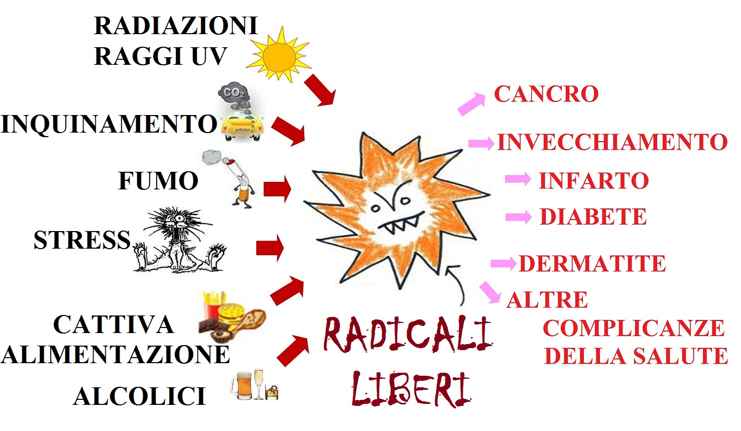

Slide 9
LA DIFESA
Il nostro organismo è in grado di difendersi dai radicali liberi grazie a un sistema di sostanze antiossidanti naturali (dismutasi, catalasi, glutatioe), che hanno il compito di fornire ai ROS gli elettroni di cui sono privi. Altre sostanze antiossidanti possono essere assunte mediante l’alimentazione. I principali:
Pigmenti vegetali
Polifenoli, bioflavonoidi, antocianine;
Vitamine
Melatonina, acido urico;
Micronutrienti
Enzimi
Altre sostanze
Vitamina C, vitamina E, beta-carotene
Selenio, rame, zinco;
Glutatione, coenzima Q10;
Per garantirsi un sufficiente apporto giornaliero di antiossidanti, gli esperti consigliano un consumo di almeno 5-6 etti di frutta e verdura fresche

Slide 10
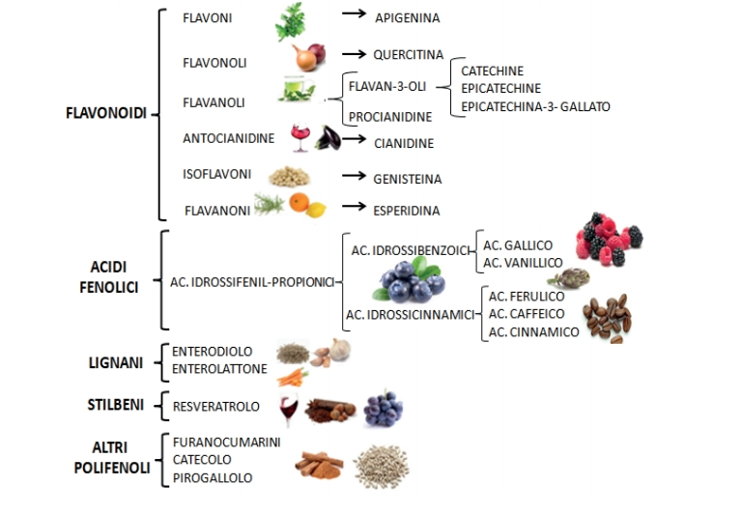
POLIFENOLI
Sono presenti in frutta e verdura colorata (verde scuro, giallo, rosso, viola, arancione): lattuga, spinaci, peperoni, mele, cachi, arance, albicocche, carote, zucca, prugne, ciliegie, lamponi, more, mirtilli
Hanno proprietà antinfiammatorie, antiallergiche e antivirali;
Proteggono particolarmente dalla cardiopatia ischemica e dai tumori;
Esercitano una particolare azione protettiva dalle lipoproteine a bassa densità L.D.L.;
Sono pigmenti naturali composti da più anelli carboniosi;

Slide 11
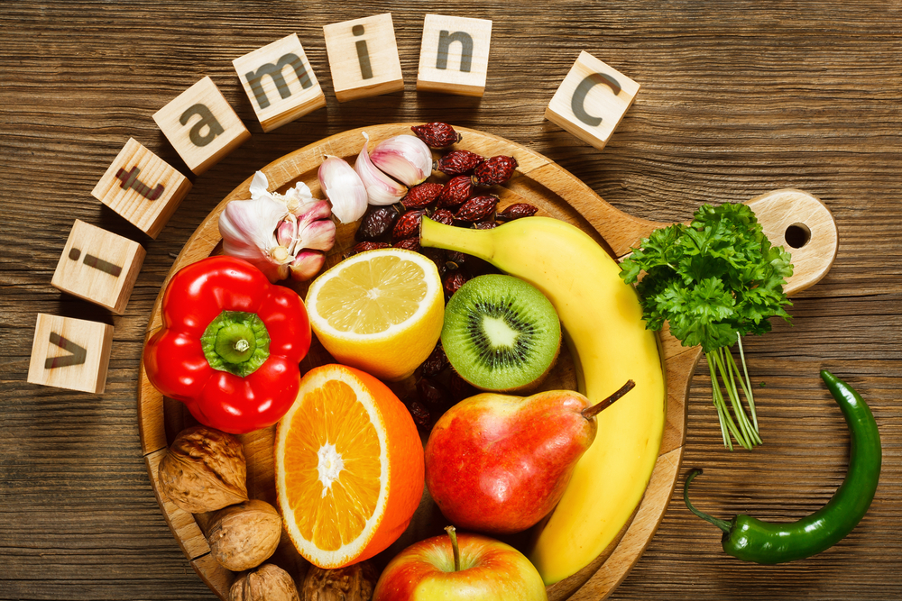
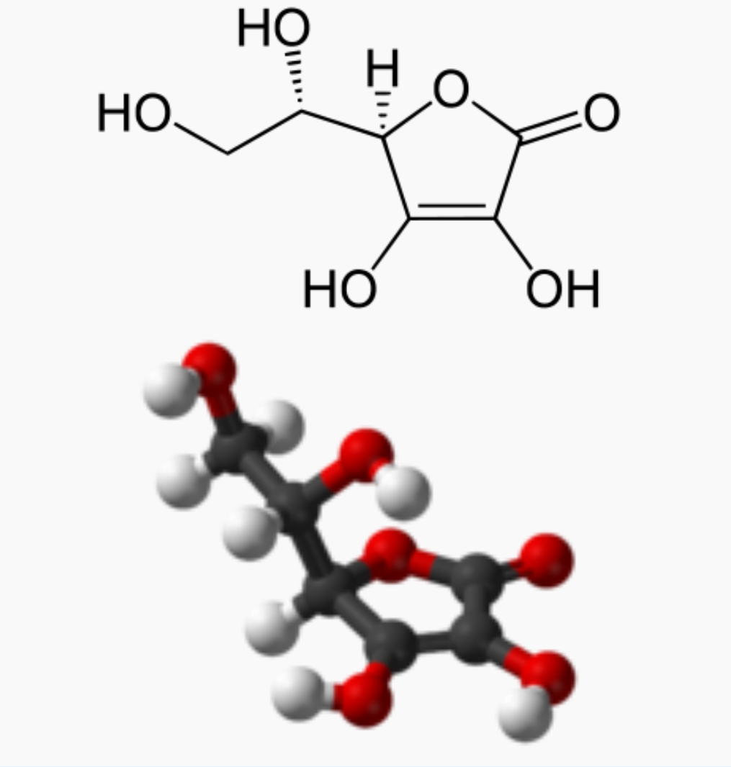
VITAMINA C (ACIDO ASCORBICO)
Idrosolubile, resiste bene alla luce e agli acidi
Scarsamente resistente a: alcali, antistaminici, contraccettivi, aspirina, cortisteroidi.
Stimola il ripristino della vitamina E dai radicali tocoferolo e tocoferossili
Agisce come catalizzatore nella respirazione cellulare
È essenziale per la formazione del collagene e per mantenere elastici i tessuti cartilaginei, vasi sanguigni, ossa e denti
Collabora alla formazione degli eritrociti e all’integrità dei capillari.
Accresce la resistenza alle malattie infettive e contribuisce al recupero da stanchezza.
Una carenza potrebbe comportare perdita di sangue dalle gengive, fragilità dei capillari, dolori capillari, perdita di appetito e debolezza generale.
Se in eccesso può indurre diarrea, aumento della diuresi e calcolosi renale.

Slide 12
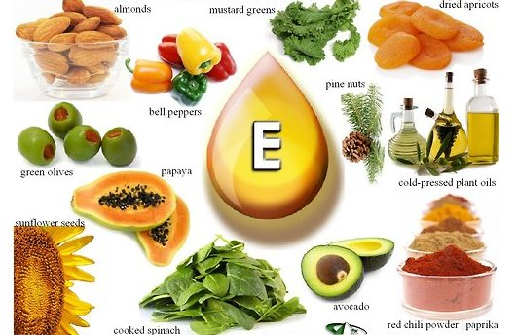
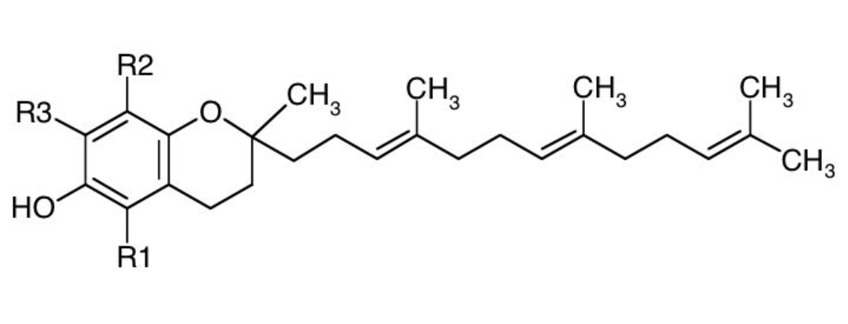
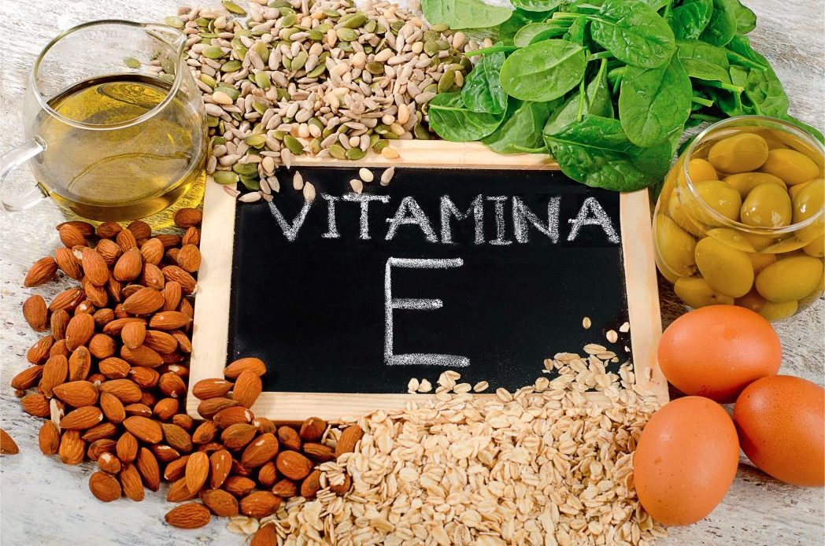
VITAMINA E (O TOCOFEROLO)
Liposolubile, non resiste alla luce, al calore, agli acidi, agli alcali, contraccettivi e alcuni farmaci
Contrasta la perossidazione degli acidi grassi a livello cellulare
Interviene nello sviluppo della muscolatura e del tessuto connettivo
Viene definita anche ‘vitamina antisterilità’ in quanto agisce sulla secrezione degli ormoni sessuali
Contribuisce alla formazione e salute dei globuli rossi
Protegge la cute dall’azione dei raggi solari UVA e UVB
Se in eccesso può determinare nausea, vomito, diarrea e potrebbe interferire con l’assorbimento intestinale delle vitamine A,D e K
La carenza rende fragili i globuli rossi e procura sintomi di debolezza muscolare, difficoltà di concentrazione e apatia

Slide 13
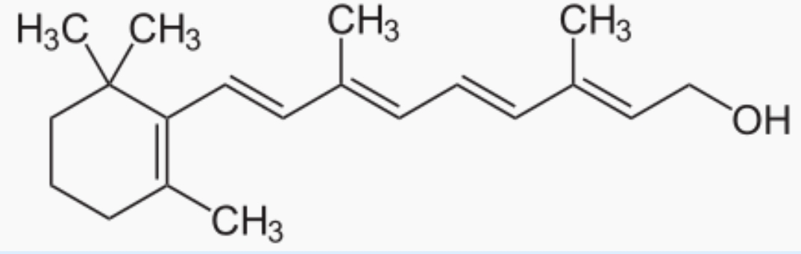
BETACAROTENI E VITAMINA A (O RETINALE)
I carotenoidi sono precursori della vitamina A, sono pigmenti di colore rosso arancio e giallo presenti nel mondo vegetale. L’enzima carotenasi, presente nel fegato, scinde il betacarotene in due molecole di vitamina A. Nelle piante, il betacarotene funge da difesa contro i raggi solari. I carotenoidi, in sinergia con la vitamina E e il selenio, prevengono la perossidazione lipidica delle membrane cellulari, inibendo i radicali perossili. La vitamina A:
liposolubile, non resiste agli antiossidanti, agli acidi, alla luce, all’alcool e alcuni farmaci come antiacidi, anticoagulanti e barbiturici
Relativamente resistente a sostanze alcaline e al calore
Aumenta la resistenza della cute e delle membrane mucose, in particolare degli occhi, dell’intestino e dei polmoni
Contribuisce alla sintesi delle proteine, all’accrescimento delle nuove cellule, alla formazione dei pigmenti visivi e al miglioramento del sistema immunitario
Impedisce l’ossidazione della vitamina C
Se carente comporta difficoltà visive, secchezza e ruvidità della pelle, perdita di appetito e scarsa resistenza alle infezioni., Se la vitamina A si accumula nel fegato con valori 10 volte superiori quelli consigliati (dose giornaliera per adulto: 1mg ) diviene tossica e può comportare vomito, diarrea, vertigini, debolezza, dimagrimento, ipertensione endocranica

Slide 14
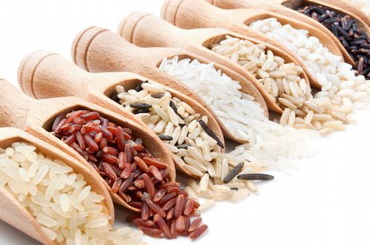
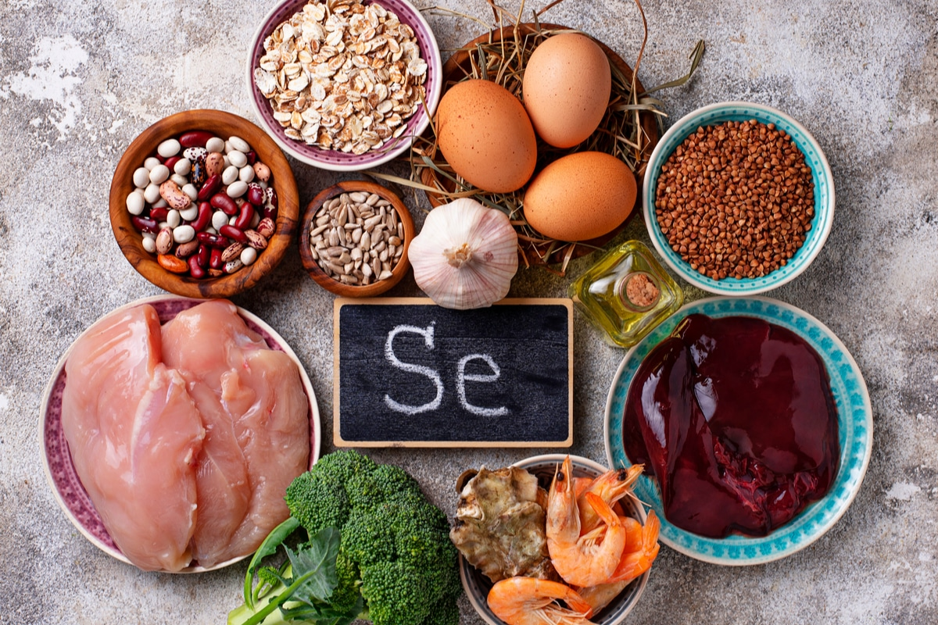
SELENIO
Minerale-traccia attivo sotto forma di seleniocisteina. L’assorbimento avviene nell’intestino tenue. Rafforza il sistema immunitario, previene le malattie cardiocircolatorie, protegge la cute, gli occhi e i capelli
Se carente può comportare cardiopatie, debolezza muscolare, alterazione dei pigmenti e della cute e danni al pancreas.
L’eccesso è tossico, può determinare dolori all’addome, diarrea, nausea, irritabilità, stanchezza, dermatiti, alopecia e si evidenzia, soprattutto, con un caratteristico odore d’aglio nel sudore e nell’aria espirata.

Slide 15
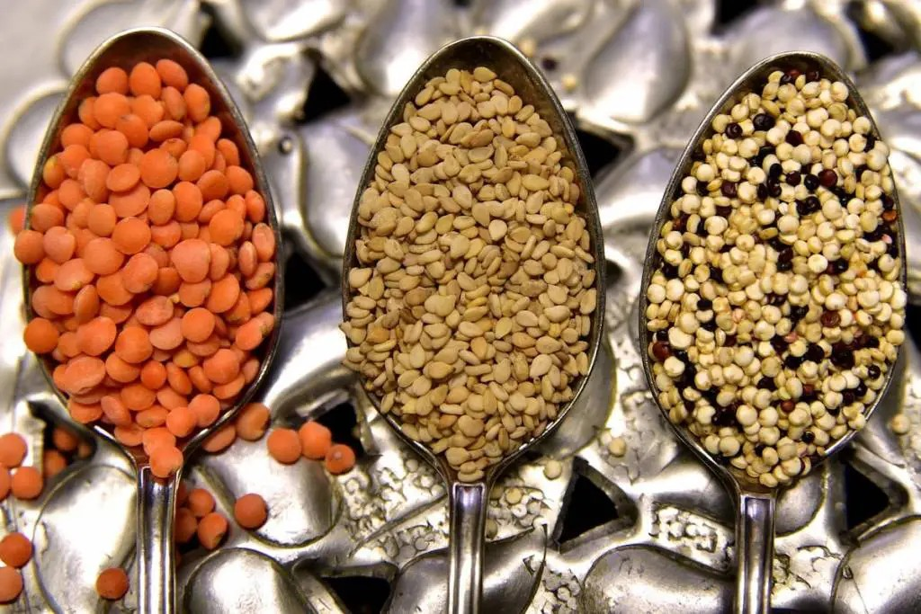
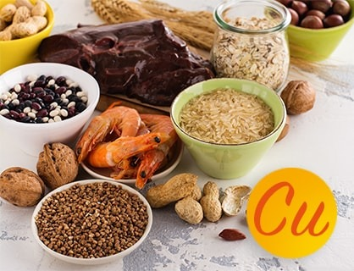
RAME
Minerale che svolge importanti funzioni biologiche:
interviene nell’azione dell’enzima superossido dismutasi che trasforma i radicali liberi in perossido di idrogeno;
Interviene nella sintesi dei fosfolipidi e dell’acido ribonucleico;
Favorisce l’accrescimento osseo e lo sviluppo del sistema nervoso;
Interviene nella sintesi del ferro
La carenza provoca sintomi simili a quelli da carenza di ferro, il più frequente è l’anemia. Un eccesso ha effetti sulla regolarità del ciclo, perdita di capelli e insonnia

Slide 16
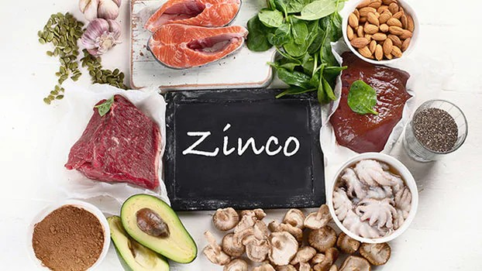
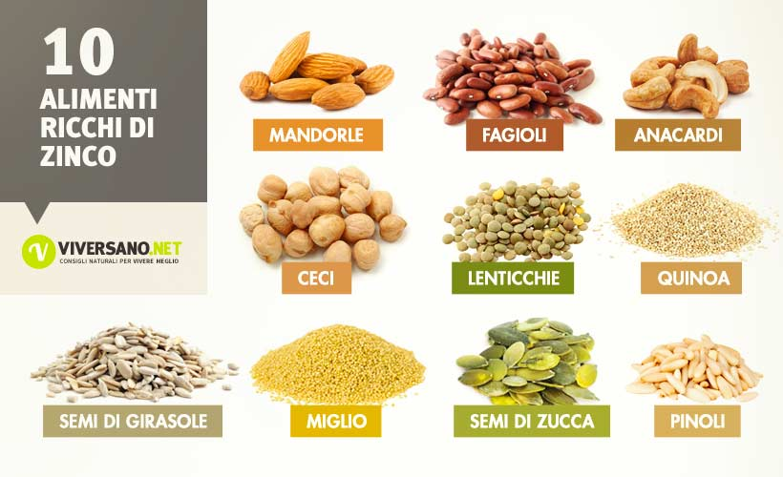
ZINCO
Minerale presente nel fegato e nei fegato, parte integrante dei denti e delle ossa
Interviene nella formazione delle proteine, in alcune funzioni ormonali e del sistema nervoso, nei processi di accrescimento e di riparazione dei danni e nella difesa immunitaria
Rende possibile l’azione di molti enzimi e potenzia l’azione dell’enzima superossido dismutasi
La sua presenza è disponibile per il metabolismo del fosforo, la digestione dei carboidrati, , la sintesi dell’acido nucleico e l’assorbimento delle vitamine
Influisce sulla formazione delle cellule gametiche maschili e femminili e favorisce la formazione dell’insulina
La carenza può comportare seri disturbi a livelli metabolici ed è comportata dall’uso eccessivo di anti-MAO o antidepressivi, cortisteroidi, diuretici, l’eccesso di alcool, l’inalazione di cadmio (contenuto nel fumo di sigaretta), oltre che alcuni alimenti come le fibre, i cereali crudi, la caseina del latte.
Un eccesso può impedire l’assorbimento di rame e ferro

Slide 17
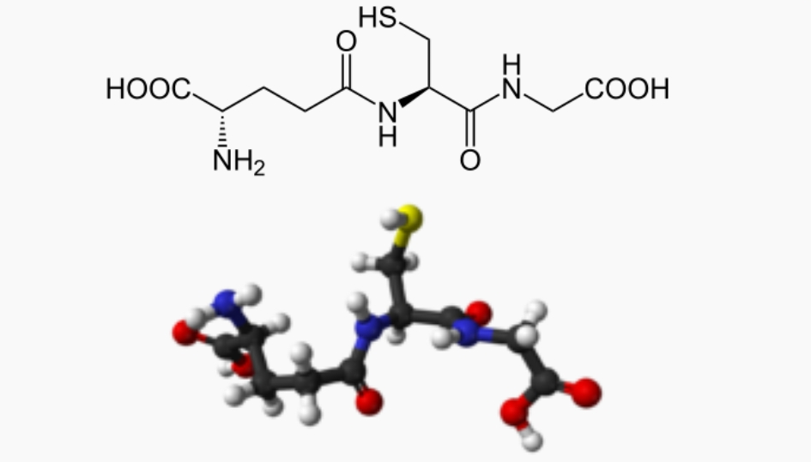
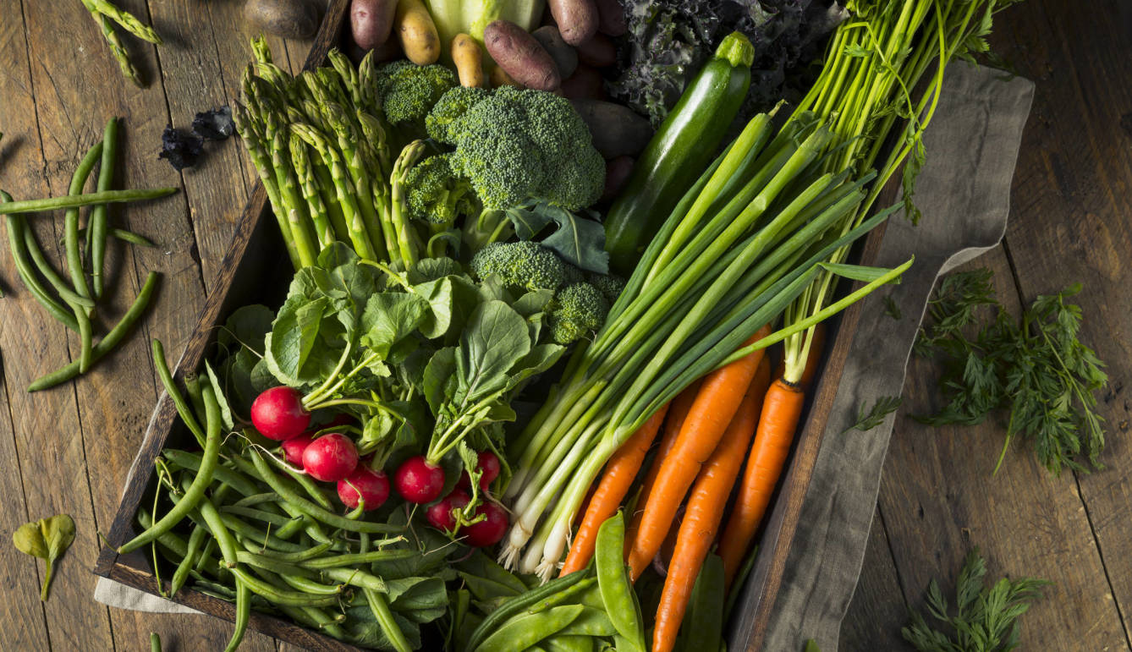
GLUTATIONE
Proteina prodotta nel fegato e composta da tre amminoacidi:
Cisteina;
Acido glutammico;
Glicina.
Svolge numerose funzioni biologiche e impedisce ai radicali liberi di legarsi alle proteine fibrose, salvaguardando l’elasticità del collagene. Migliora l’assorbimento del ferro a livello intestinale. Interviene nell’eliminazione dei metalli tossici, come mercurio, piombo e cadmio. Riduce gli effetti nocivi di
alcool
sostanze nocive ingerite o inalate, come nitriti, nitrati, derivati del benzolo
Gli effetti di radiazioni e chemioterapici

Slide 18
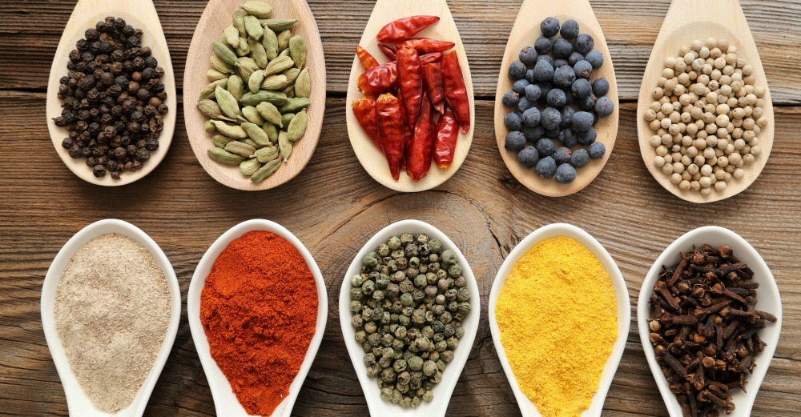
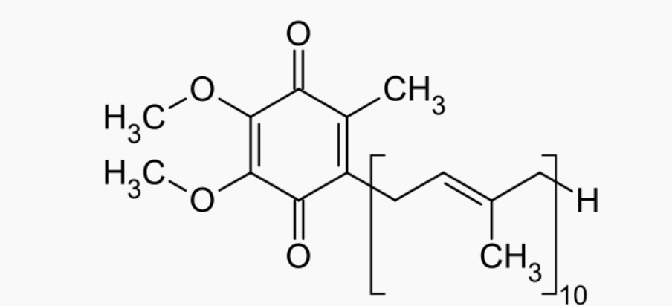
COENZIMA Q10
Appartiene al gruppo dei ubichinoni. Viene sintetizzato dal nostro organismo, ma tale produzione diminuisce negli anni.
Tra le sue funzioni biologiche c’è quella antiossidante, in quanto partecipa al trasporto dell’ossigeno nelle catene di ossidoriduzione a livello mitocondriale.
Ha effetti benefici sul sistema cardiocircolatorio.
Fonti naturali: cereali, soia, carne, pesce, noci, vegetali in generale.

Slide 19
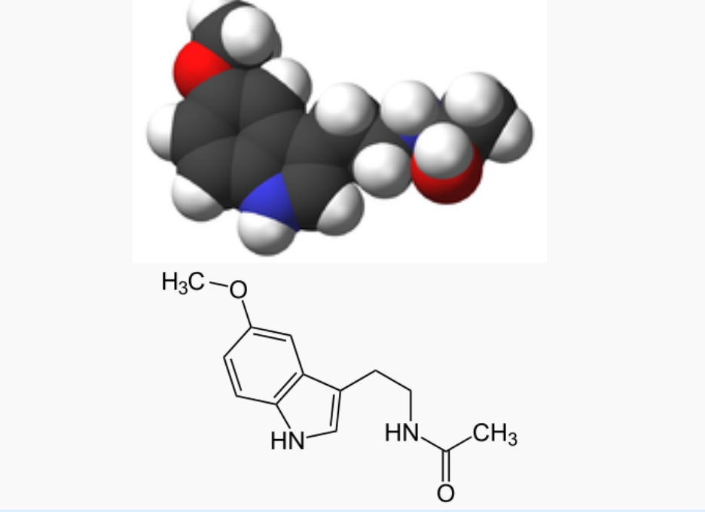
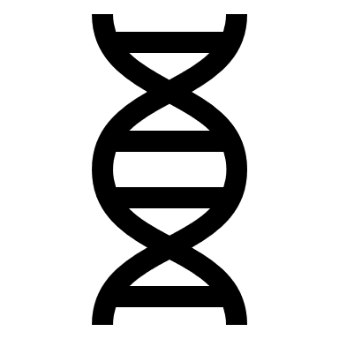
MELATONINA
Triptofano
Serotonina
Melatonina (secreta dalla ghiandola pineale)
Amminoacido neurotrasmettitore
La formazione avviene anche nella retina, nell’intestino tenue e nelle piastrine. La sua secrezione diminuisce con l’età. La quantità prodotta varia nell’arco della giornata, ma il picco viene raggiunto nella terza e nella quarta fase REM del sonno profondo.
Regola i cicli sonno-veglia;
Stimola il sistema immunitario;
Protegge il DNA dagli attacchi dei radicali;
Contribuisce alla rigenerazione dei tessuti connettivi;
Rafforza l’effetto delle endorfine e abbassa l’effetto di aldosterone e cortisolo («ormoni dello stress»);
La sua azione antiossidante è particolarmente efficace , infatti, agisce su varie tipologie di radicali.
L’assunzione di melatonina può contrastare l’insonnia e la sindrome del jet-lag e svolgere una funzione normalizzante degli sbalzi d’umore, degli stati d’ansia e della depressione. Non è tossica né dà assuefazione, ma l’eccesso può causare sonnolenza e pesantezza del capo.
Fonti naturali: riso, avena, mais, pomodori, ravanelli, prezzemolo, zenzero, latte bovino appena munto

